Slide 1


Ingénierie des connaissances
Cours M2 TAL Inalco 2025
Les ontologies et leurs application, d’Aristote à Palantir

Slide 2
Un peu de théorie des graphes
Connaître le vocabulaire des graphes pour lire des articles
Avoir une idée des différents types d’algorithme qui existent sur les graphes
Connaître leurs usages principaux en NLP (and beyond)

Slide 3
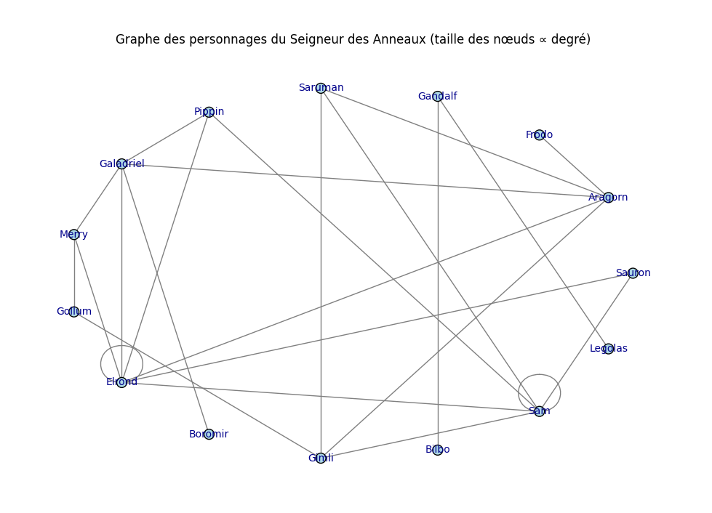
Le vocabulaire de base

Slide 4
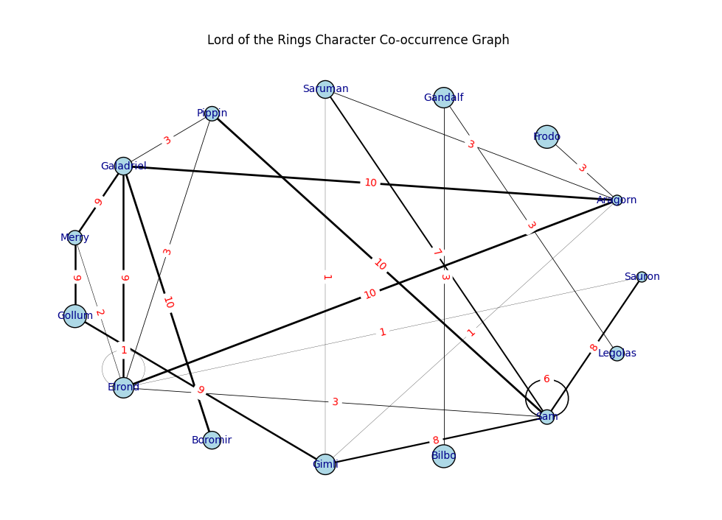

Slide 5
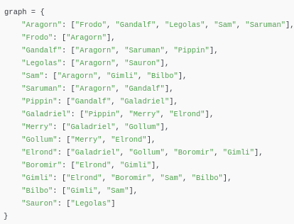
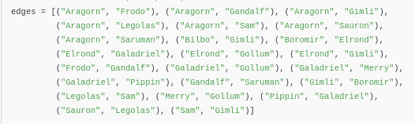
Les différentes représentations d’un graphe

Slide 6
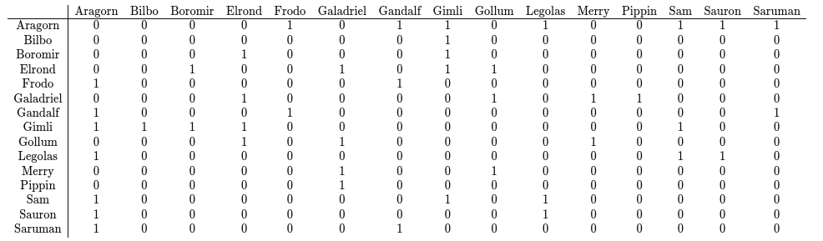
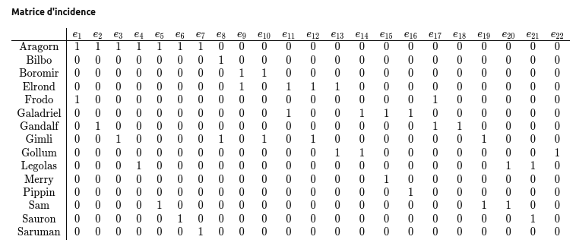

Slide 7
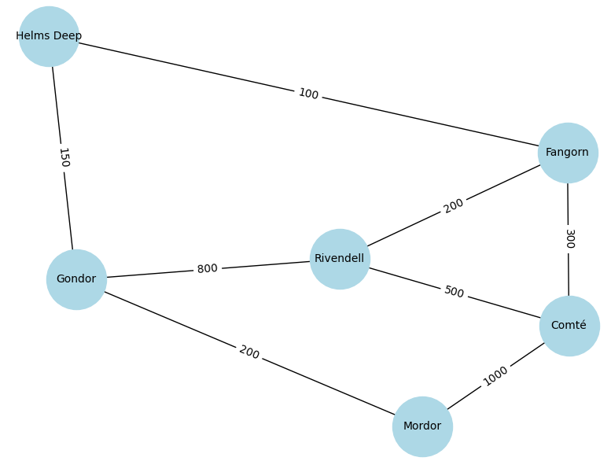
Exercice :
Écrivez les quatre représentations du graphe suivant :

Slide 8
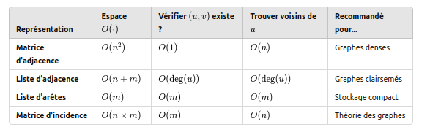
UFGraphe que choisir ?

Slide 9
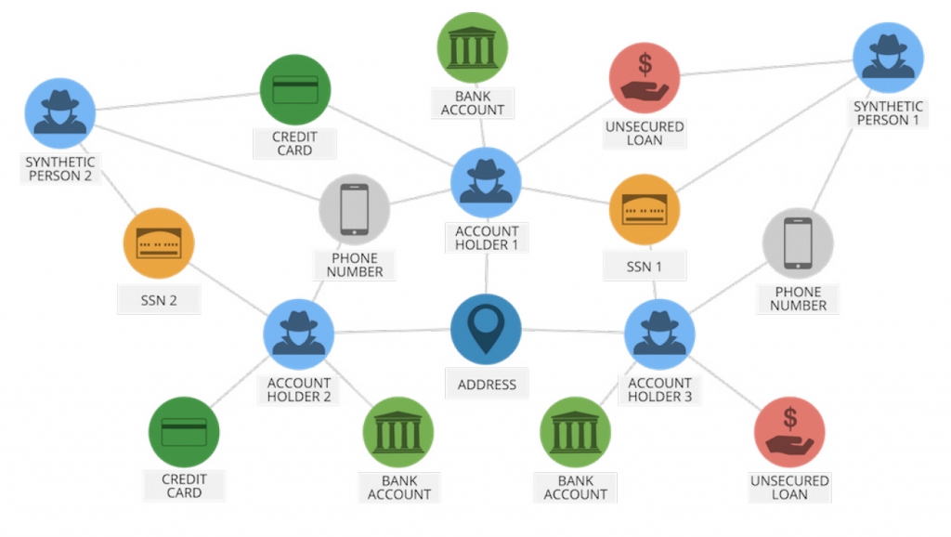

Slide 10
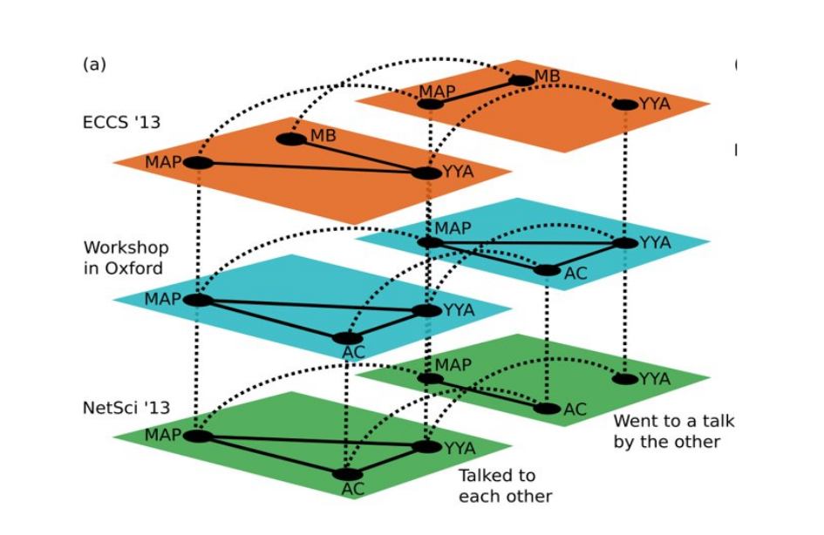
Des graphes toujours plus complexes

Slide 11
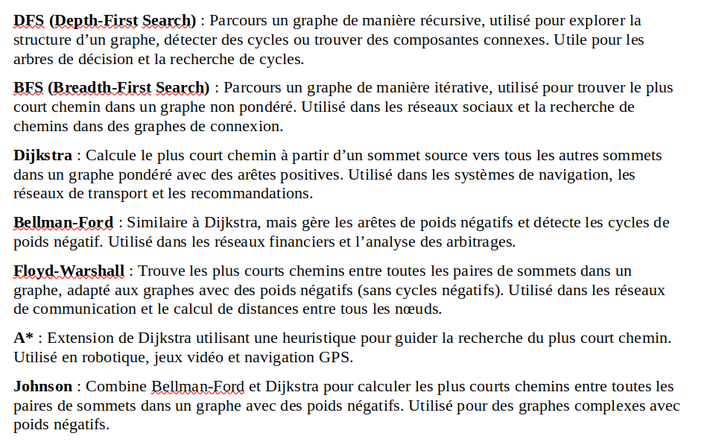
Les grands classiques de l’algorithmique des graphes

Slide 12
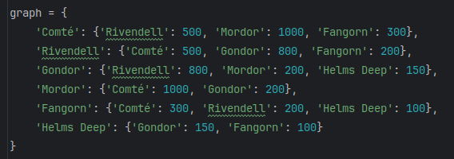
Un exemple : Djikstra

Slide 13
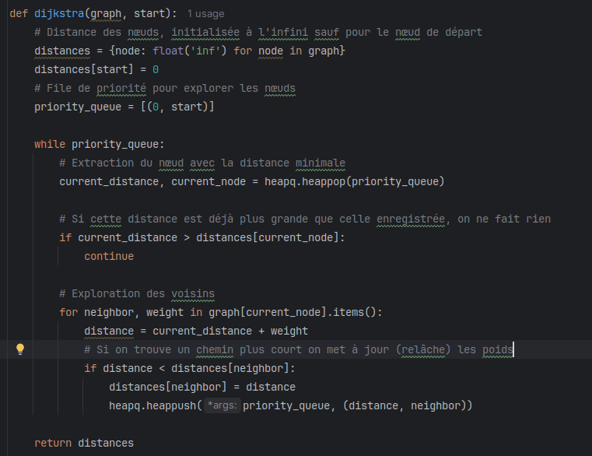

Slide 14
Exercice : implémentez BFS en python

Slide 15
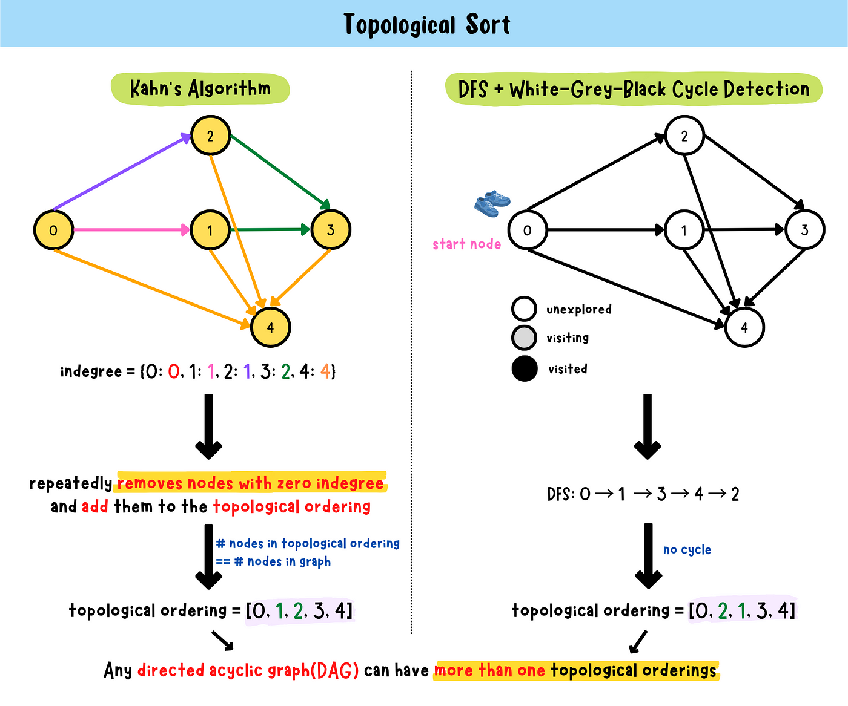
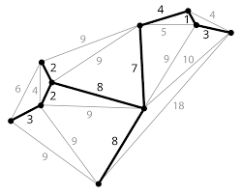
D’autres algorithmes utiles

Slide 16
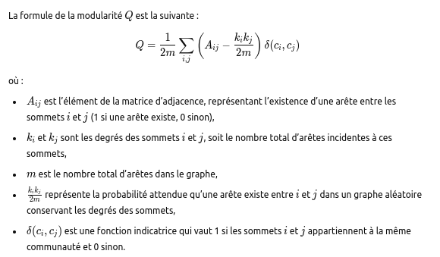
L’analyse de réseaux

Slide 17

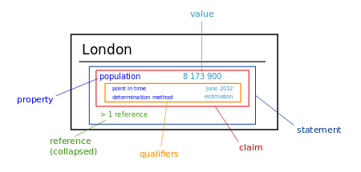

Slide 18
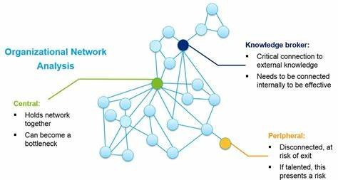

Slide 19
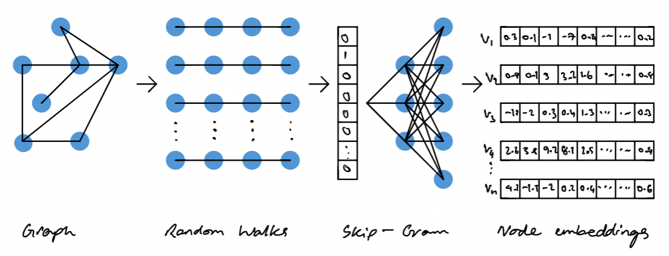
Node 2 vec

Slide 20
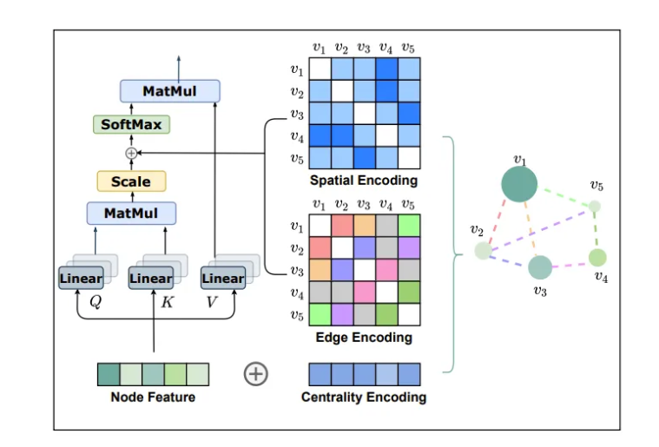

Slide 21
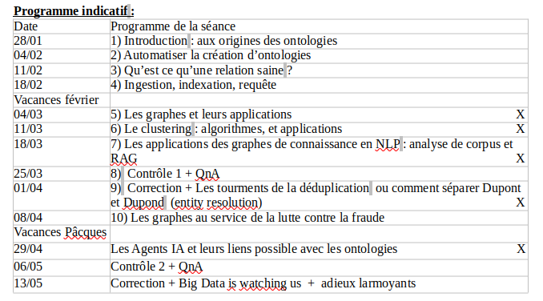
Nouveau calendrier

Slide 22
Modalités de validation
=> Un contrôle de connaissance en fin de semestre (40%)
Porte sur le cours ET les supports fournis. Questions de cours, application de certains algorithmes, réflexion sur des cas pratiques.
=> Présentation en groupe de 3 d’un article scientifique autour d’un thème proche de ceux abordé. (20%)
Nécessite de présenter le contexte de l’article, l’expérience menée et les résultats de façon critique.
=> Travaux pratiques en python (40 %)
* TP 1 sur l’automatisation de la création d’ontologies
* TP 2 sur les bases de données à base de graphes
* TP 3 : selon les choix des séances 7 et 8 ou travail de groupe pour prolonger la présentation d’article

